Slide 1
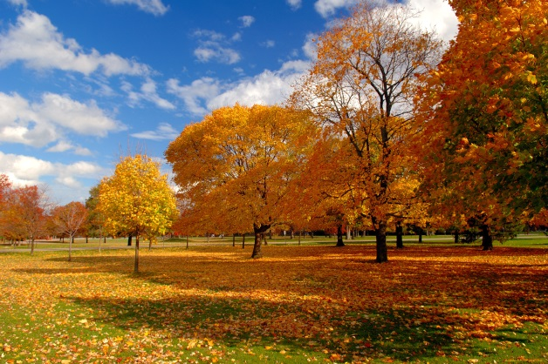
Закружилась осень на Кубани
Час развлечения
МКУК «Детская библиотека» Старощербиновского сельского поселения Щербиновского района

Slide 2
Как прекрасна осень на Кубани! Тихий шелест листьев золотых, Рассыпая по прохладной рани, Ветер-баловник закружит их!

Slide 3
Щедра осень на Кубани! Идет уборка золотистых початков кукурузы, сладких корней свеклы, высокомасличных семян подсолнечника. В садах и на виноградных плантациях в разгаре сбор богатого урожая. В сентябре еще не весь собран урожай, а в северных районах края начинают сеять озимую пшеницу и озимый ячмень.
Осенью в лесах Северо-Западного Кавказа привольно животным. К их услугам богатый «стол» с разнообразными «блюдами»: желуди, дикие груши, яблоки, буковые орешки, или чинарики,— любимое лакомство кабанов и медведей.
Сентябрь на Черноморском побережье — самая лучшая пора. Это так называемый «бархатный» сезон. В первом месяце осени преобладает теплая и ясная, но не знойная погода.
В октябре на Кубани все более зримыми становятся приметы осени: холодные утра, частые туманы, желтые и оранжевые тона в листве многих деревьев. Осадков в октябре выпадает меньше, чем в сентябре.
Ноябрь — последний месяц осени, канун зимы. На Кубани в это время иногда подолгу стоит безоблачная погода с холодными утрами и солнечными, довольно теплыми днями. Это хорошая пора зовется в народе «бабьим летом». Но случается в ноябре и долгое ненастье, когда небо сплошь затянуто облаками.

Slide 4
Осень
Осень – желтенькое слово желтенькой картинки,
Потому, что пожелтели листья на осинке!
Осень – ласковое слово, теплые денечки,
Потому, что солнце дружит с легким ветерочком!
Осень – вкусненькое слово, варится варенье,
Потому, что фруктов много, много угощенья!
Осень – радостное слово, вновь друзья встречаются,
Потому, что снова в школу – вот как получается!

Slide 5
Народные приметы
осени
Поздний листопад к суровой и продолжительной зиме
Гром в сентябре предвещает теплую осень и снежную зиму
Иней на деревьях – к морозу, туман – к оттепели
Многие утки остаются на зимовку, если зима ожидается теплой
Комары в ноябре – быть мягкой зиме

Slide 6
Викторина «Осенние деньки»
Что люди собирают в начале осени в огородах и садах?
Вид осадков, преобладающий осенью
Природное явление, при котором плохо видно на улице
Звук, который издают осенние листья под ногами
Месяц года, начинающий осень
Осеннее явление, при котором с деревьев опадает листва
Как называют всех птиц, улетающих в осенний период в теплые края?
Теплые или холодные перемещения воздуха, особо усиливающиеся осенью

Slide 7
Пословицы
Дождливое лето,
а осень снопами.
Осень – запасиха,
на дню погод восемь.
Весна да осень,
зима подбериха.
Весна богата цветами,
хуже осени.

Slide 8
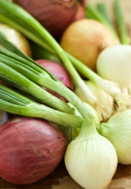
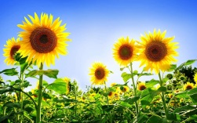
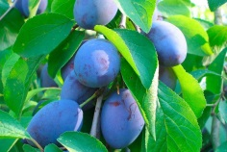
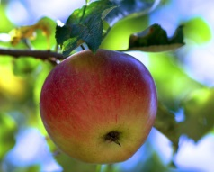
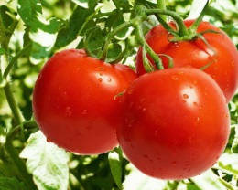
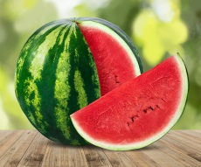
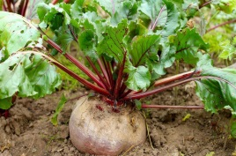
Загадки
Я вырос на грядке, Характер мой гадкий: Куда ни приду, Всех до слёз доведу.
В огороде у дорожки Стоит солнышко на ножке. Только жёлтые лучи У него не горячи
На сучках висят шары - Посинели от жары.
В огороде вырастаю, А когда я созреваю, Варят из меня томат, В борщ кладут и так едят.
Круглое, румяное, Я расту на ветке. Любят меня взрослые И маленькие детки.
Круглый - круглый, Сладкий - сладкий, С полосатой кожей гладкой, А разрежешь - посмотри: красный, Красный он внутри.
На земле трава, Под землёй алая голова.

Slide 9
Поэты об осени
Люблю я пышное природы увяданье, В багрец и в золото одетые леса
(А. С. Пушкин)
В саду горит костер рябины красной,
Но никого не может он согреть
(С. А. Есенин)
Осень. Обсыпается весь наш бедный сад.
Листья пожелтелые по ветру летят
(А. К. Толстой)

Slide 10
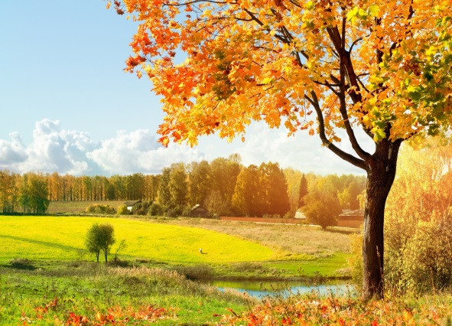
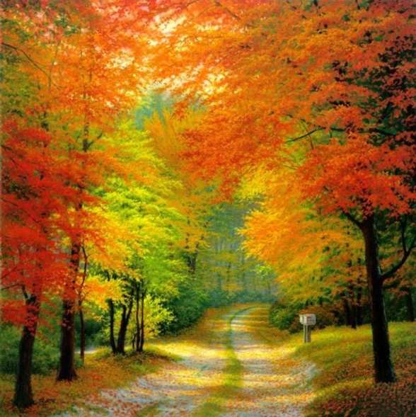
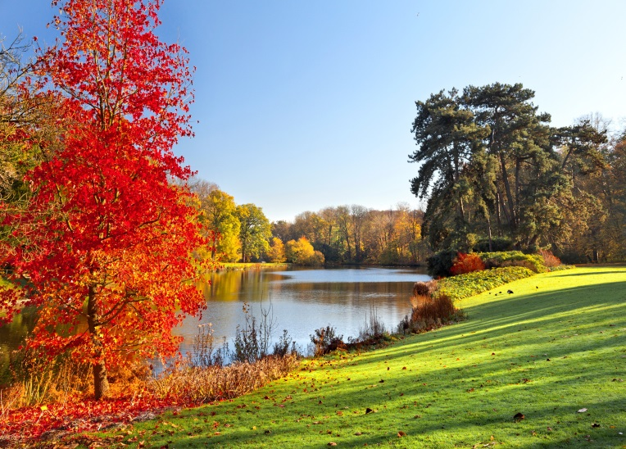
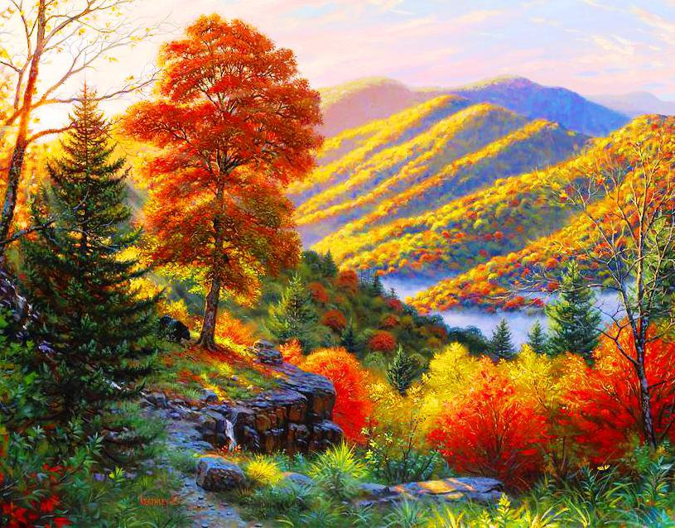
Спасибо за внимание!

